Slide 1
☆ 平稳时间序列的建模
一、创建时间序列SAS数椐集
1. 使用data步创建SAS数椐集
2. 直接导入外部数据文件转换成
SAS数椐集

Slide 2
二、绘制时间序列图
使用 gplot 程序

Slide 3
三、模型识别、参数估计、预测
求出序列的样本均值、样本自相关系数(acf) 和样本偏自相关系数(pacf)。
根据样本自相关系数和样本偏自相关系数的性质,选择阶数适当的模型进行拟合。
估计模型中未知参数的值。
检验模型的有效性。如果模型通不过检验，转向步骤2，重新选择模型再拟合。
模型优化。如果拟合模型通过检验，仍然转向步骤2，充分考虑各种可能，建立多个拟合模型，从所有通过检验的拟合模型中选择最优模型。

Slide 4
SAS/ETS软件中的综合软件包：
proc arima
一个完整的 arima 程序由identify (识别)、
estimate (估计)、forecast (预测)三条命令
组成。

Slide 5
identify 语句（相对最优定阶）
命令执行后，会输出五方面信息：
分析变量的描述性统计
分析变量的名称； 该序列的均值；
标准差及观察值的个数；
2. 样本自相关系数图
3. 样本拟自相关系数图
样本偏自相关系数图
纯随机检验结果

Slide 6
Estimate 语句
SAS 系统支持三种参数估计方法：
极大似然估计方法（ML)
最小二乘估计方法 (ULS)
条件最小二乘估计方法 (CLS)

Slide 7
命令执行后，会输出五方面信息：
未知参数的估计值
1）参数名称。
2）各参数的估计值。
3）各参数估计值的标准差。
4）各参数 t 检验统计量的值。
5）t 统计量的P值。
6）各参数对应的延迟阶数。

Slide 8
2. 拟合统计量的值
这部分输出六个统计量的值，依次为常数估计值、方差估计值、标准差估计值、AIC信息量、SBC信息量及残差个数。
3. 系数相关阵
4. 残差自相关检验结果
5. 拟合模型的具体形式

Slide 9
Forecast 语句
命令执行后，会输出信息：
序列值的序号、预测值、预测值的标准差、95%
的置信下限、 95%的置信上限。

Slide 10
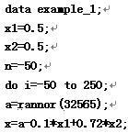
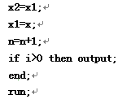
⊙ 时间序列建模实例
例1、模拟AR序列及建模步骤
创建名为 example_1 的SAS 数据集

Slide 11

2. 绘制输出的数据图

Slide 12
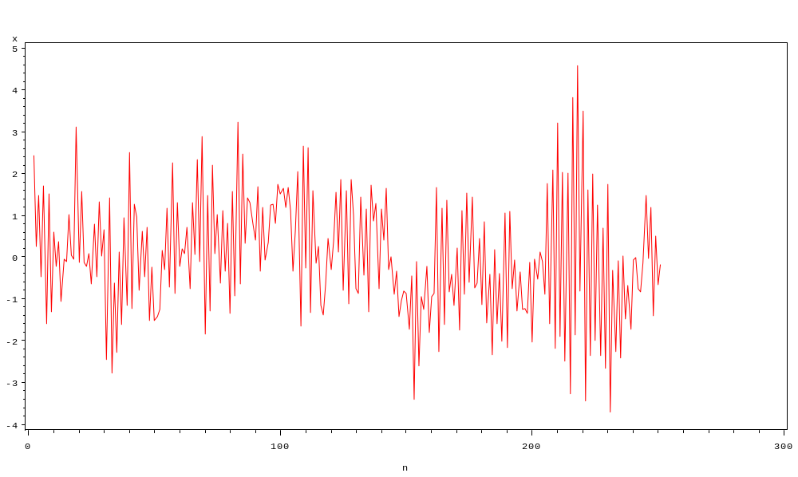

Slide 13
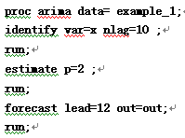
3.平稳序列建模步骤

Slide 14

Identify 语句
分析变量的描述性统计

Slide 15
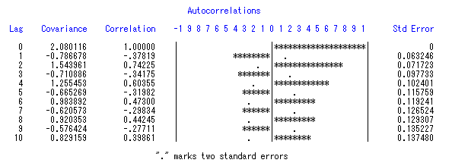
(2) 样本自相关系数图

Slide 16
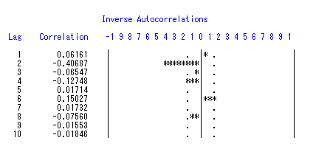
(3) 样本拟自相关系数图

Slide 17
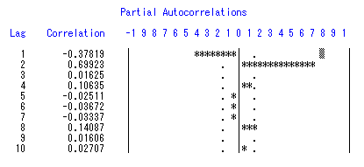
(4) 样本偏自相关系数图

Slide 18

(5) 纯随机检验结果

Slide 19
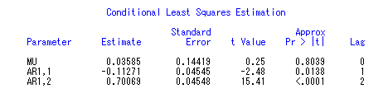
estimate 语句
(1) 未知参数的估计值

Slide 20
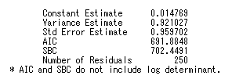
(2) 拟合统计量的值

Slide 21
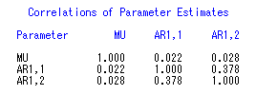
(3) 系数相关阵

Slide 22
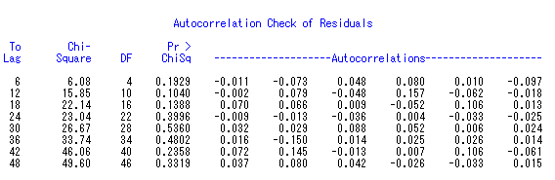
(4) 残差自相关检验结果

Slide 23
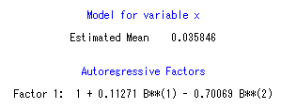
(5) 拟合模型的具体形式

Slide 24
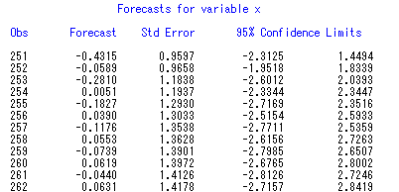
forecast 语句

Slide 25
☆ 非平稳时间序列的建模
一、拟合ARIMA模型
对数据做差分后拟合ARMA模型
语句说明：
（1）data步中
1阶差分(dif(x) ; 2 阶差分（dif(dif(x))）
k阶差分（difk(x)）。

Slide 26
（2）identify 步中
var=x(1), 表示识别变量的1阶差分后序列;
var=x(1,1), 表示识别变量的2阶差分后序列;
var=x(k), 表示识别变量的k步差分后序列；
var=x(k,s),表示识别变量的k步差分后, 再进行s步
差分后序列。

Slide 27
例2、分析国际航线月度旅客总数数据
ARIMA建模步骤
1. 创建名为 example_2 的SAS 数据集;
2. 绘制输出的数据图;

Slide 28
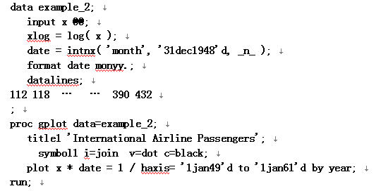

Slide 29
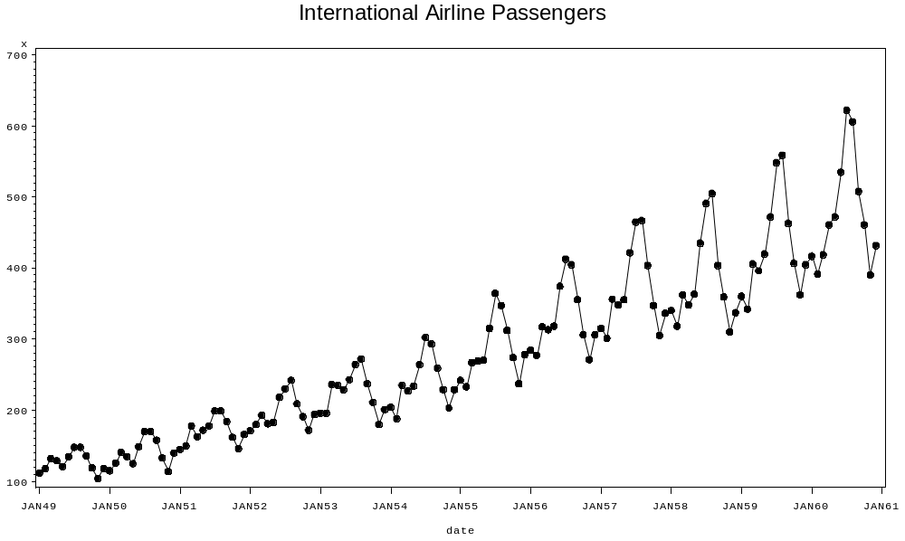

Slide 30
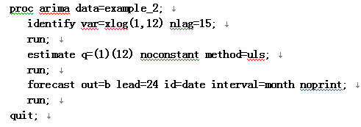
3.对数据做差分后拟合ARMA模型

Slide 31

Identify 语句
分析变量的描述性统计

Slide 32
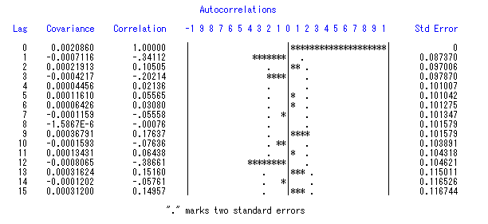
(2) 样本自相关系数图

Slide 33
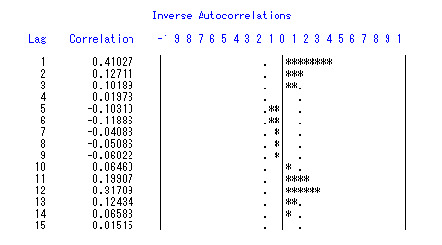
(3) 样本拟自相关系数图

Slide 34
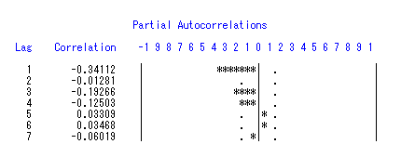
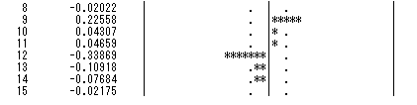
(4) 样本偏自相关系数图

Slide 35
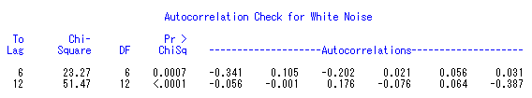
(5) 纯随机检验结果

Slide 36
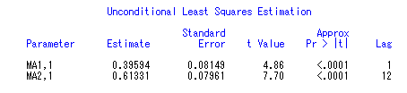
estimate 语句
(1) 未知参数的估计值

Slide 37

(2) 拟合统计量的值

Slide 38
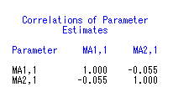
3. 系数相关阵

Slide 39
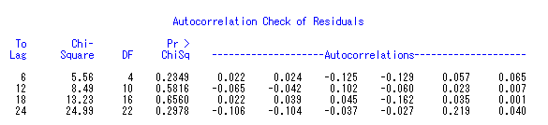
4. 残差自相关检验结果

Slide 40
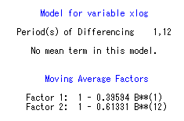
5. 拟合模型的具体形式

Slide 41
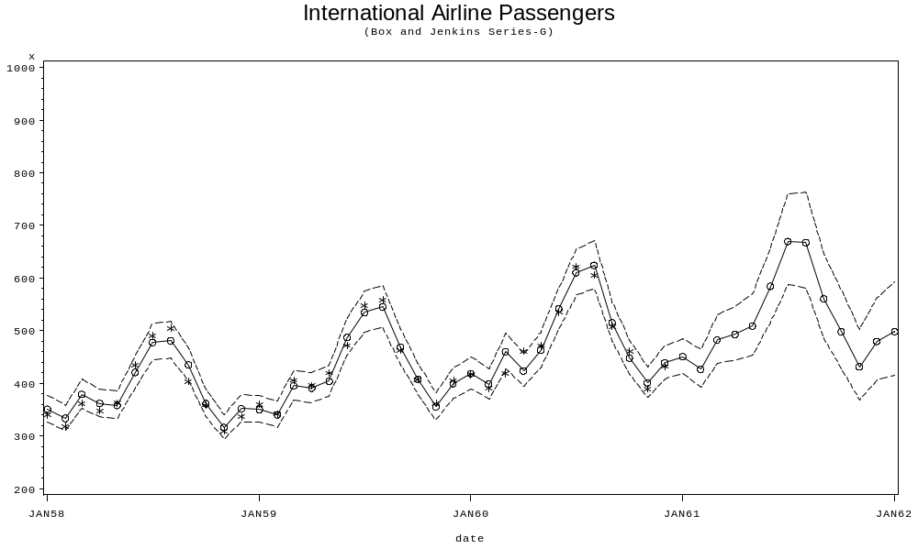
forecast 语句

Slide 42
二、拟合Auto-Regressive模型
在SAS系统中AUTOREG程序, 可以给时间序列趋势
拟合后的残差序列再进行自回归模型拟合。
因变量关于时间的回归模型
运行程序后，输出四个方面结果：
（1）因变量说明。
（2）普通最小二乘估计结果。
（3）回归误差分析。
（4）最终拟合模型。

Slide 43

2. 延迟因变量回归模型
语句说明：data步中

Slide 44
例3、分析美国国民生产总值的季度数据
线性趋势项+随机项建模步骤
方法一、对数据做线性趋势回归后，再对所得的残
差序列进行自回归模型拟合拟合
1. 创建名为 example_3 的SAS 数据集;
2. 绘制输出的数据图;

Slide 45
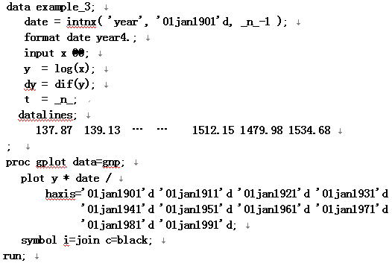

Slide 46
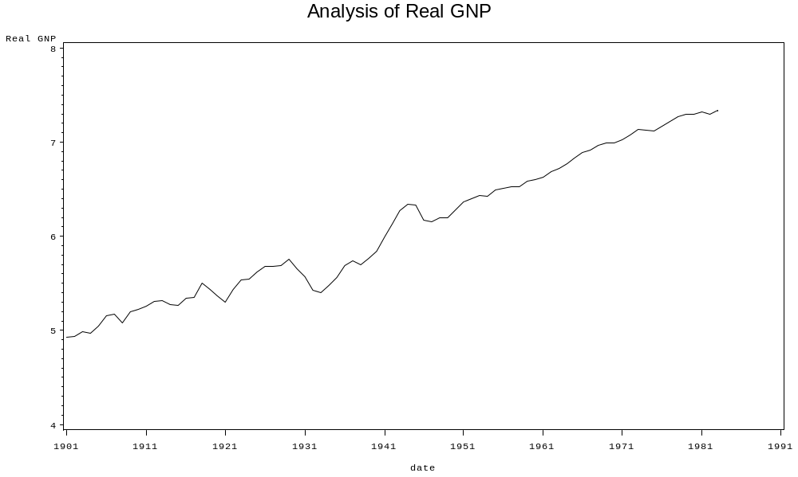

Slide 47


（1）因变量的名称。

Slide 48


（2）普通最小二乘估计相关统计量。

Slide 49
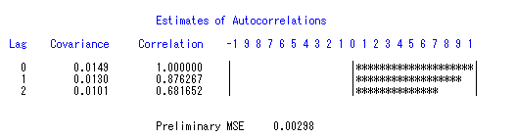
（3）回归误差分析。

Slide 50
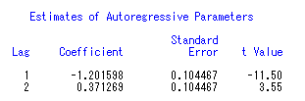

Slide 51
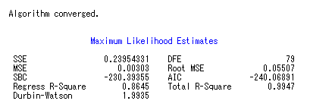
（4）最终拟合模型。

Slide 52
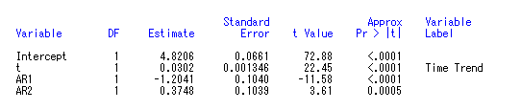

Slide 53
方法二、对数据做一阶差分消取趋势项后，再对所
得的随机项进行自回归模型拟合
1. 创建名为 example_4 的SAS 数据集;
2. 绘制输出的数据图;

Slide 55


（1）因变量的名称。

Slide 56
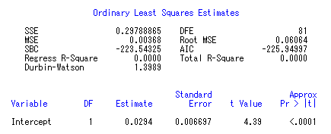
（2）普通最小二乘估计相关统计量。

Slide 57
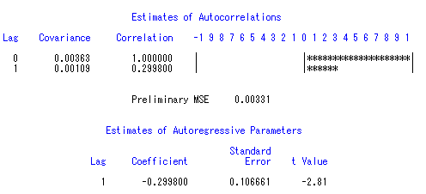
（3）回归误差分析。

Slide 58
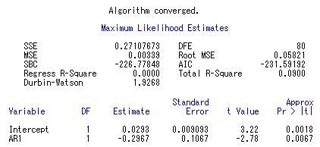
（4）最终拟合模型。

Slide 59
三、拟合非线性趋势
在系统中NLIN(非线性)过程都可以进行时间序
列线性趋势拟合。在NLIN过程中一共可以选择五中
迭代方法，分别是 newton（牛顿迭代法）、
gauss（高斯迭代法）、marquardt（马夸特迭代
法）、grandient（剃度法）、dud（多元割线
法）。

Slide 60
运行程序后，输出窗口共输出六方面信息：
（1）迭代过程。（2）收敛状况。
（3）估计信息摘要。（4）主要统计量。
（5）参数信息摘要。（6）近似相关阵。

